Slide 1
ANALYTICS & BIG DATA
ADVANCED ANALYTICS
Proposta de conteúdos

Slide 2
CONTEXTO
Os responsáveis da XXX decidiram investir no upskilling em analytics e big data das suas pessoas em resposta aos seus desafios estratégicos, para assim acelerar processos de mudança e facilitar a imersão no futuro
WHY?
Neste contexto, no âmbito do plano de formação para este ano, identificaram-se cerca de 15 pessoas para realizarem uma formação sobre análise de dados avançada.
Esta proposta pressupõe execução remota devendo ser dados privilégios aos formandos sobre os seus computadores ou pre-requisitos atempadamente assegurados/instalados e, a existência de 2º monitor e câmara ligada
POTENCIAR A PRECISÃO DA TOMADA DE DECISÃO
PROPÓSITO
Potenciar a análise de dados como recurso valioso para a organização. Os dados são um dos seus ativos mais valiosos.
Desenvolver ferramentas que permitam à organização obter mais e maiores funcionalidades
KEEP IN MIND
15
pessoas
Colaboradores de várias áreas
Ajudar a organização a determinar respostas precisas a várias perguntas relacionadas com o negócio
‘’Hoje as tecnologias digitais e os dados estão no centro da transformação da economia e da sociedade e num mundo que produz volumes crescentes de dados, saber “ler” esses dados é crucial. ‘’
Nas páginas seguintes apresentamos a nossa proposta, explicando o programa indicativo e a duração prevista para esta intervenção.

Slide 3

PROCESSO DE INTERVENÇÃO
Para garantir a eficácia da nossa intervenção e o envolvimento de todos os participantes, propomos o desenvolvimento de 3 momentos:
PREPAR-AÇÃO
FORM-AÇÃO
AVALI-AÇÃO
Imergir na cultura da organização
Compreender perfil dos participantes
Detalhar os objetivos, expectativas e necessidades específicas dos participantes
Adaptar o itinerário pedagógico
aos objetivos
Aumentar a capacidade das equipas de trabalhar a imensidão de dados e transformá-los em informação útil para:
  Identificação, análise e antecipação das necessidades dos clientes
  Simplificação e otimização das operações
  Apoio à melhoria de performance, vendas e resultados
  Suporte à definição de estratégias e à tomada de decisão
Avaliação reação aos participantes
Avaliação da aprendizagem através da observação
Produção do DTP e apresentação de relatório final

Slide 4
PREPAR-AÇÃO
ETAPA 1
Preparar para ganhar eficácia
Objetivos da etapa
Recolha de informação sobre perfil da função/avaliação dos participantes, compreendendo as suas atuais práticas de gestão do tempo e prioridade.
Recolha de informação sobre a organização e o histórico de formações realizadas nestas áreas/temáticas e os desafios que atualmente existem
Identificar objetivos, expectativas e necessidades específicas dos participantes
Construção e/ou seleção dos desafios, dinâmicas, role plays, exercícios e estudos de caso
Ajustar e adequar os conteúdos
Atividades a realizar
Reuniões com interlocutores-chave e/ou com elementos da(s) equipa(s) envolvidos neste projeto formativo
Análise crítica de informação recolhida sobre a organização e sobre o perfil dos participantes que farão a formação

Slide 5
ETAPA 2
FORM-AÇÃO
TREINO
ADVANCED ANALYTICS
DESCOBERTA
MELHORIA
CONTÍNUA
Dominar ferramentas de apoio à decisão
DATA MINING AND
MACHINE LEARNING WITH PYTHON
- Setup Python and understanding the ecosystem
- Data structures
- Data acquisition and manipulation
- Implement a real project in Python
- GitHub version management
- Build robust predictive analytics models
- Improve the accuracy of machine learning models
- Know how to choose the most related model/algorithm in real projects
- Python Libraries for Data Analysis and Visualization
DURAÇÃO: 21h
DATA TRANSFORMATION, MANIPULATION AND EXPLORATORY ANALYSIS WITH R
- R Studio and packages system
- Data collection methods
- Data cleaning, transformation and preparation
- Data types
- Functions
- Descriptive statistics for data analysis
- charts
DURAÇÃO: 12h
OBJETIVO
Analisar e transformar dados, de forma científica, para extrair conhecimento relevante de informação, para criação de mapas para suporte à decisão.
ITINERÁRIO PEDAGÓGICO

Slide 6
AVALI-AÇÃO
ETAPA 3
A ABILWAYS propõe a realização da avaliação da eficácia da formação, de acordo com o modelo de kirkpatrick nos seguintes níveis:
Nível 1
Nível 2
Avaliação da reação/satisfação dos participantes
Avaliação das aprendizagens
Avaliação da aquisição de conhecimentos e competências na formação
Através de:
Observação da realização dos exercícios e atividades em sala
Preenchimento do questionário de avaliação das aprendizagens, pelo formador.
Análise das respostas ao questionário de satisfação aplicado no final da ação sobre o nível de satisfação por parte dos formandos relativamente à formação
Auscultação em sala daquilo que significou para cada um dos participantes este projeto, através da resposta à questão Para mim esta formação foi…
No final deste projeto, a ABILWAYS:
Elabora um relatório do projeto formativo, que integra a análise dos resultados dos dados recolhidos, a avaliação dos formandos sobre a ação e a apreciação geral do(s) formador(es), complementada com observações, sugestões de melhoria e de ações complementares.
Efetua uma reunião de fecho de projeto para apresentação de feedback estruturado do projeto desenvolvido

Slide 7
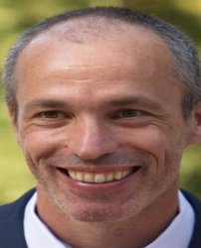

EQUIPA DE PROJETO
Raquel Barreira
Docente do Instituto Politécnico de Setúbal (IPS)
Cláudio Sapateiro
Docente do Instituto
Politécnico de Setúbal (IPS)
Resumo percurso
Atualmente, coordena a Licenciatura em Bioinformática, no IPS, e participa em três projetos de investigação, interdisciplinares, que envolvem análise de dados e modelos de inteligência artificial . Tem desenvolvido investigação não só nestas áreas como também na área da análise numérica e modelação matemática Doutorada em Matemática pela University of Sussex, no Reino Unido (2009), com pós -graduação em Data Science pela Faculdade de Ciências da Universidade de Lisboa (2019 ) .
Resumo percurso
Docente do Instituto Politécnico de Setúbal (IPS) desde 2001 . Atualmente, coordenador do Mestrado em Eng . ª de Software, na Escola Superior de Tecnologia de Setúbal do IPS . Participa regularmente em projetos de consultoria e I&D que envolvem análise de dados e gestão/otimização de várias fases do ciclo de desenvolvimento de software aplicado . Doutorado em Eng . ª Informática pela Faculdade de Ciências da Universidade de Lisboa (2013 ) . Tem publicado periodicamente em conferências e revistas cientificas internacionais

Slide 8



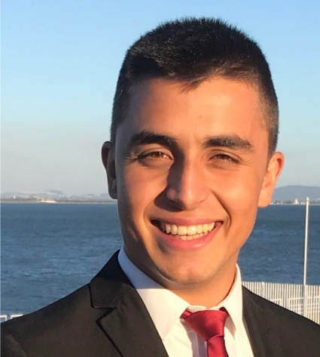
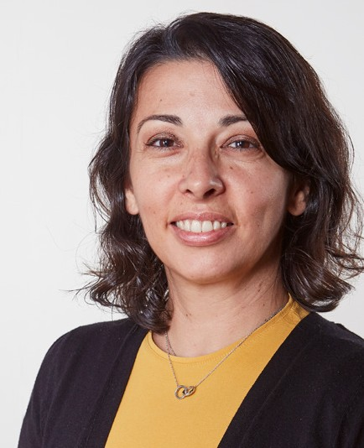


EQUIPA DE FORMAÇÃO
E CONSULTORIA DA
ABILWAYS PORTUGAL
Nuno Jorge
Head of sales
Ana Lourenço
Learning & project manager
Gabriela Ribeiro
Business developer
Isabel Barroso
Key Account Manager
Gonçalo Vitor
Business developer
Telma Lopes
Learning & project manager

Slide 9

























REFERÊNCIAS / CLIENTES

Slide 10


ACELERAMOS PROCESSOS DE MUDANÇA
SOMOS A FILIAL PORTUGUESA
DO GRUPO ABILWAYS
Em Portugal desde 1998, a ABILWAYS é uma empresa europeia multi-especializada no desenvolvimento de competências e soluções de aprendizagem.
FORMAL LEARNING
Com base na experimentação e no fazer, estimulamos a colaboração
Para crescer, os profissionais devem ser capazes de estimular, experimentar e praticar: é isso que propomos nas formações da IFE by Abilways.
Com um modelo de formação orientado para a ação e construído em torno de uma pedagogia ativa, desenhamos programas de formação hands-on assentes no learning by doing com base em exercícios práticos, estudos de caso, simulações, momentos de reflexão individual, dinâmicas de grupo e com a incorporação de jogos pedagógicos que fomentam a partilha entre pares e favorecem a aprendizagem.
PEER-TO-PEER LEARNING
Potenciamos a aprendizagem entre pares
Concebemos programas para desmistificar conceitos, partilhar ideias e experiências práticas, e apresentar e debater tendências
com impacto no desenvolvimento do negócio.
• À conversa com um especialista
• Partilha de case-studies entre pares
• Discussão e debate no formato de mesa redonda
INFORMAL LEARNING
Fomentamos a auto-aprendizagem
Idealizamos expedições de aprendizagem imersivas para provocar o desejo de agir, desencadear mudanças no comportamento e no
pensamento. Programas outdoor que promovem a reflexão individual e coletiva com vista à identificação de respostas aos desafios do negócio, materializadas num plano de ação.
Desenvolvemos e dinamizamos comunidades de aprendizagem e produzimos conteúdos multiformato e multiplataforma (vídeos, podcasts, ebooks, White papers, infografias, newsletters, revistas, livros, blogs, sites, etc.).

Slide 11
MAIS DO QUE FORMAÇÃO OFERECEMOS UMA EXPERIÊNCIA DE APRENDIZAGEM ÀS ORGANIZAÇÕES E ÀS SUAS EQUIPAS
A FORMAÇÃO
COMO UM SERVIÇO!
ADAPTABILIDADE E FLEXIBILIDADE
Oferta diversificada e abrangente, multiformato
e omnicanal
PERSONALIZAÇÃO
Adaptação dos percursos formativos com vista à obtenção de resultados
INOVAÇÃO E CRIATIVIDADE
Criação e desenvolvimento de abordagens
inovadoras e exclusivas que aceleram o
processo de mudança
LIDERANÇA E MANAGEMENT
DESENVOLVIMENTO PESSOAL
TRANSFORMAÇÃO DIGITAL
FORMAÇÃO PARA FORMADORES
RECURSOS HUMANOS
ÁREA JURÍDICA
ÁREA FINANCEIRA
VENDAS E NEGOCIAÇÃO
ATENDIMENTO E RELAÇÃO CLIENTE
CALL CENTERS
MARKETING E COMUNICAÇÃO EMPRESARIAL
SECRETARIADO EXECUTIVO
COMPRAS E LOGÍSTICA
ÁREA TECNOLÓGICA
ANALYTICS E BIG DATA

Slide 12
AS NOSSAS
CONVICÇÕES
O CLIENTE
NO CENTRO
O nosso compromisso está na resposta aos desafios estratégicos do nosso cliente.
O DIGITAL
COMO UM MEIO
O digital é um meio para ganhar agilidade e flexibilidade e potenciar a abertura. A aprendizagem será multiformato e multiplataforma.
A INOVAÇÃO
COMO ALAVANCA
O desenvolvimento de novas competências e formas de trabalhar permitem inovar, acelerar processos de mudança e facilitar a imersão no futuro.
O REFORÇO
DA COLABORAÇÃO
A aprendizagem será cada vez mais colaborativa, reforçando a partilha entre pares, quer presencialmente quer em comunidades.
O PRESENCIAL
COMO UM PILAR
O presencial terá cada vez mais um papel social e vai continuar a ser fulcral para a melhoria da performance.

Slide 13

www.abilways.pt
CONTACTOS
XXXXXXXXXXXXX
XXXXXXXXXXX
M: (+351)
@: xxxxxxxx@abilways.com

